Slide 1
立体のかきあらわし方
問題
１辺の長さが4ｃｍの立方体
の図をかいてみよう！

Slide 2
１辺の長さが4ｃｍの立方体
４ｃｍ
４ｃｍ
４ｃｍ
４ｃｍ
各辺の寸法（４ｃｍ）を正確に測って書いてくれた人

Slide 3
１辺の長さが4ｃｍの立方体
４ｃｍ
立方体に見えるように寸法修正して書いてくれた人

Slide 4
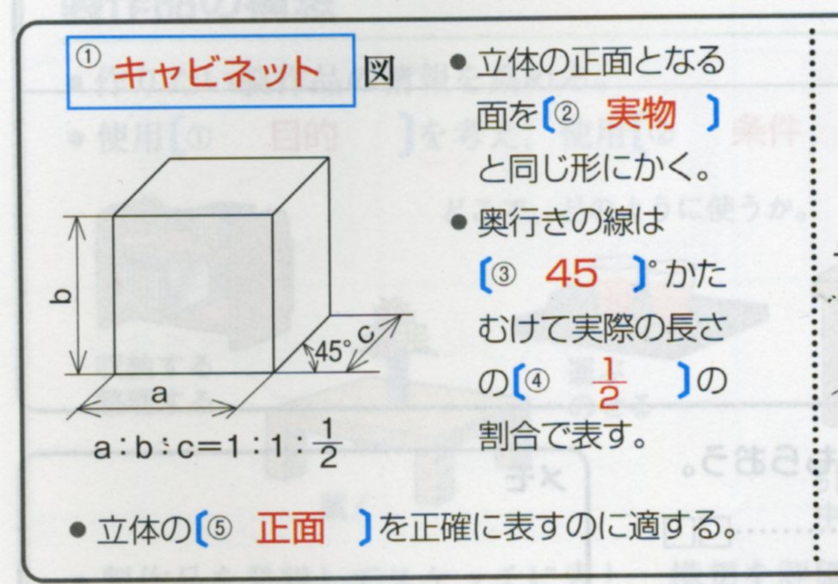

Slide 5
１辺が４cmの
正方形
正面になる面を決め、実物同じ形にかく

Slide 6
奥行きを表す線を４５度の方向にかく

Slide 7
奥行きを実際の長さの１／２に縮めてとる

Slide 8
各点を結ぶ

Slide 9
不要な線を消し必要な線をはっきりとかく

Slide 10
不要な線を消し必要な線をはっきりとかく

Slide 11
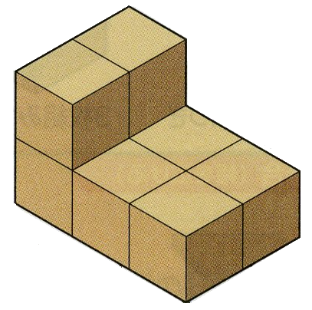
正面になる面を決め、実物同じ形にかく

Slide 12
奥行きを表す線を４５度の方向にかく

Slide 13
奥行きを実際の長さの１／２に縮めてとる

Slide 14
各点を結ぶ

Slide 15
不要な線を消し必要な線をはっきりとかく

Slide 16
不要な線を消し必要な線をはっきりとかく

Slide 17
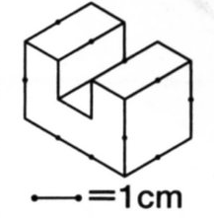
正面になる面を決め、実物同じ形にかく

Slide 18
奥行きを表す線を４５度の方向にかく

Slide 19
奥行きを実際の長さの１／２に縮めてとる

Slide 20
各点を結ぶ

Slide 21
不要な線を消し必要な線をはっきりとかく

Slide 22
不要な線を消し必要な線をはっきりとかく

Slide 25
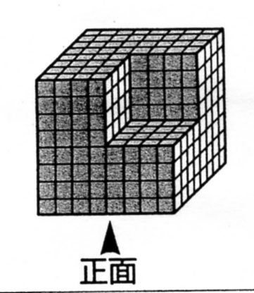

Slide 29
